Slide 1
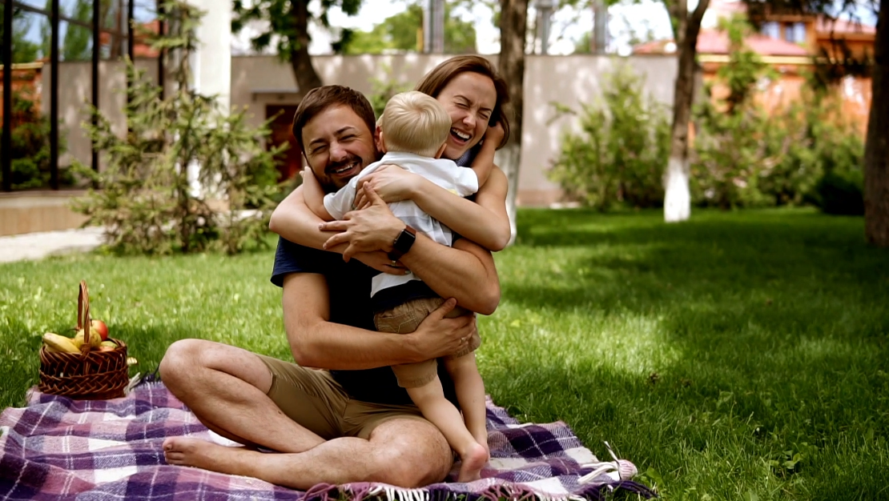



IARD
Auto
GAV
Santé
Que dire à nos clients ?
SECUR’FAMILLE 2
Être assuré c’est bien,
Être bien assuré, c’est mieux !
Heure du Jeudi du 11 juin 2020

Slide 2

Que dire à nos clients ?
SECUR’FAMILLE 2
Votre client viendra rarement vous parler de prévoyance ou vous demander lui-même une assurance décès. À vous de prendre l’initiative et d’aborder le sujet.
Vous assurez votre crédit, votre habitation, votre voiture, votre portable. Et votre famille, comment est-elle assurée ?
Quelles seraient les conséquences financières pour vos proches en cas de décès ?
Comment préserver le niveau de vie de votre famille s’il vous arrivait quelque chose demain ?
Quelle couverture décès vous propose votre entreprise ?
En cas de décès, invalidité, maladie grave ou accident de la vie, quels seront vos revenus ou ceux de votre famille, pour faire face aux premiers frais, aux charges, aux dettes du foyer, aux études des enfants ?
Qu’avez-vous prévu pour votre conjoint, vos enfants si vous veniez à disparaître et qu’ils ne disposent plus de votre salaire ?
La prévoyance permet d’éviter de ponctionner son épargne en cas de coup dur. Qu’en pensez-vous ?
Dans quel but avez-vous souscrit votre contrat d’assurance-vie ? Qui avez-vous désigné dans la clause bénéficiaire ?
D’après vous, quel est le montant moyen des frais d’obsèques ?
Pouvoir soulager vos proches de l’organisation et du paiement de vos obsèques, qu’en pensez-vous ?
En cas de perte d’emploi ou de maladie, quels seront vos moyens pour payer votre loyer ?
Qu’arriverait-il si vous perdiez votre autonomie ?
Le client contre-argumente : profitez-en ! Chaque a priori constitue une opportunité pour rebondir. L’enjeu : construire avec lui une protection vraiment adaptée à ses besoins et exigences et à ceux de ses proches pour le convaincre et le fidéliser !
Je suis en bonne santé !
  Je comprends. Aujourd’hui vous êtes actif et heureusement. Mais on n’est jamais à l’abri. Vous qui êtes « son métier », imaginez les conséquences d’un décès, d’une longue maladie, d’une invalidité ou même d’une simple fracture?
J’ai déjà un contrat. Votre contrat n’est pas différent !
  Quels sont les points sur lesquels vous souhaiteriez une différence ?
Je suis célibataire, je n’ai pas d’enfants
  Justement, comment allez-vous faire en cas d’invalidité, maladies graves ou perte d’autonomie ?
Je suis déjà couvert !
  Quelles sont les garanties proposées par ce contrat ? Décès ? Quel capital ? Invalidité couverte ? Maladies graves couvertes ?
  Et votre conjoint, comment est-il couvert ?
  Je comprends. Je vous propose de prendre un rendez-vous ensemble afin de faire une étude personnalisée. Vous êtes disponible quand ?
Retrouvez d’autres exemples de traitement d’objections Prévoyance : CLIC ICI

